Slide 1
ope
Introduktion til Programmering og Problemløsning (PoP)
Jon Sporring
Department of Computer Science
2020/09/04

Slide 2
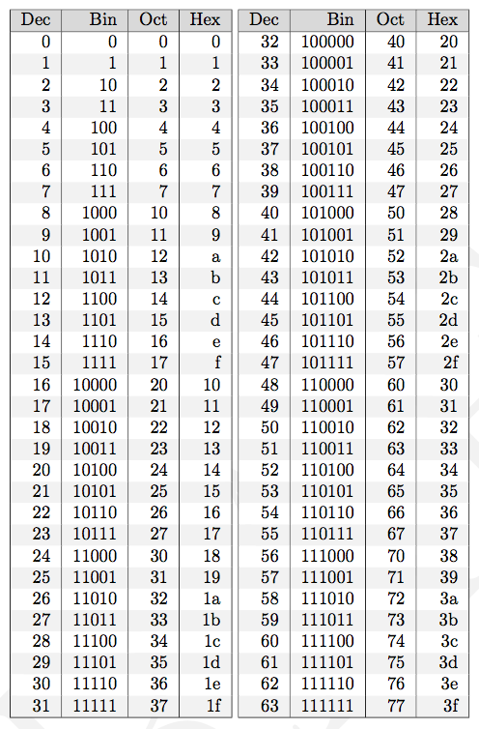
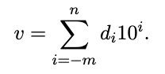
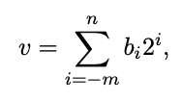
Alt på computeren er relateret til binære tal
Et oktal ciffer
Et heksal ciffer
Decimal:
Base – 10
Alphabet – {0,1,..,9}
Binær:
Base – 2
Alphabet – {0,1}
d_{n}d_{n-1}…d₀.d₋₁d₋₂…d_{-m}
b_{n}b_{n-1}…b₀.b₋₁b₋₂…b_{-m}
117.42
101.11

Slide 3
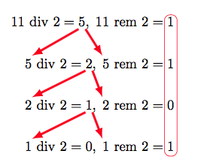
Dividér med 2 algoritmen
Fra binær til decimal
Fra decimal til binær

Slide 4
Octal og Hexadecimale tal
Octaltal:
Base: 8
Alphabet: {0,1,2,3,4,5,6,7}
Octalciffer svarer til 3 bit:
10111₂ -> 010 111₂ -> 27₈
Hexadecimale tal:
Base: 16
Alphabet: {0,1,2,3,4,5,6,7,8,9,a,b,c,d,e,f}
Octalciffer svarer til 4 bit:
10111₂ -> 0001 0111₂ -> 17₁₆

Slide 5
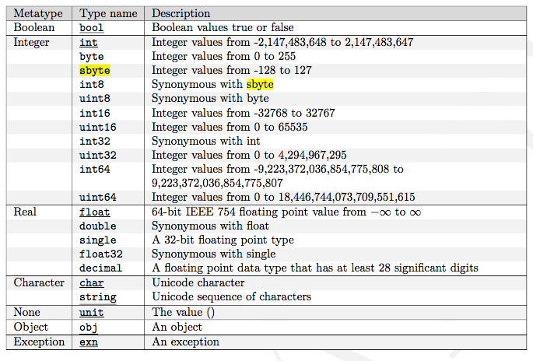
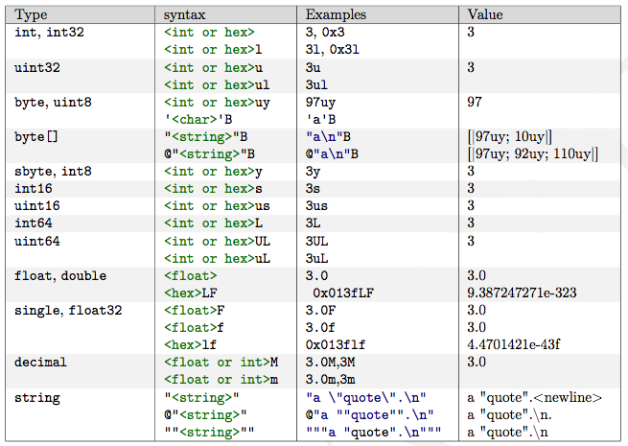
Typer definerer formen på klodsen
Type: | int | float | char | string | float | float
Værdi: | 3 | 3.0 | ‘3’ | “3” | 3e0 | 3.0e0

Slide 6
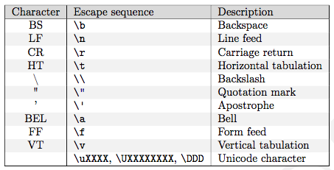
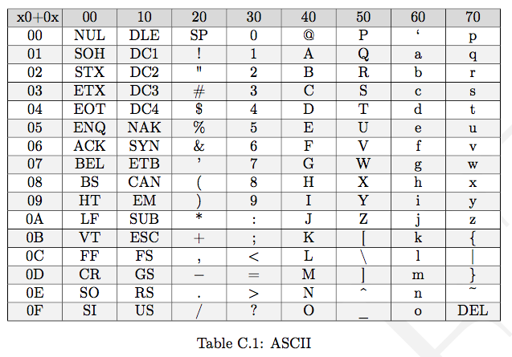
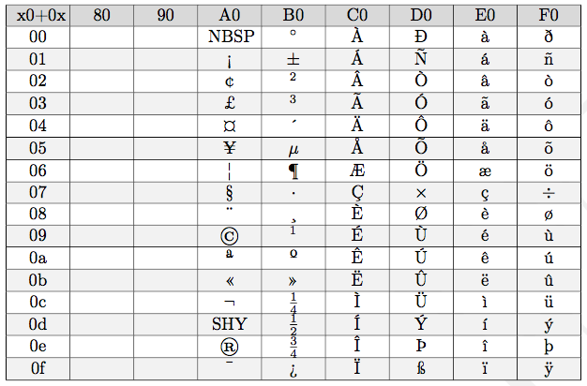
ASCII, Latin1, UTF8 og Kodesider

Slide 7
Operatorer og præcedens
Operatorer og typer
3 + 4
3.0 + 4.0
3 + 4.0
5 / 2
5 % 2
2 * (5 / 2) + 5 % 2
2.0 ** 3.0
pown 2 3
"hej " + "med " + "dig"

Slide 8
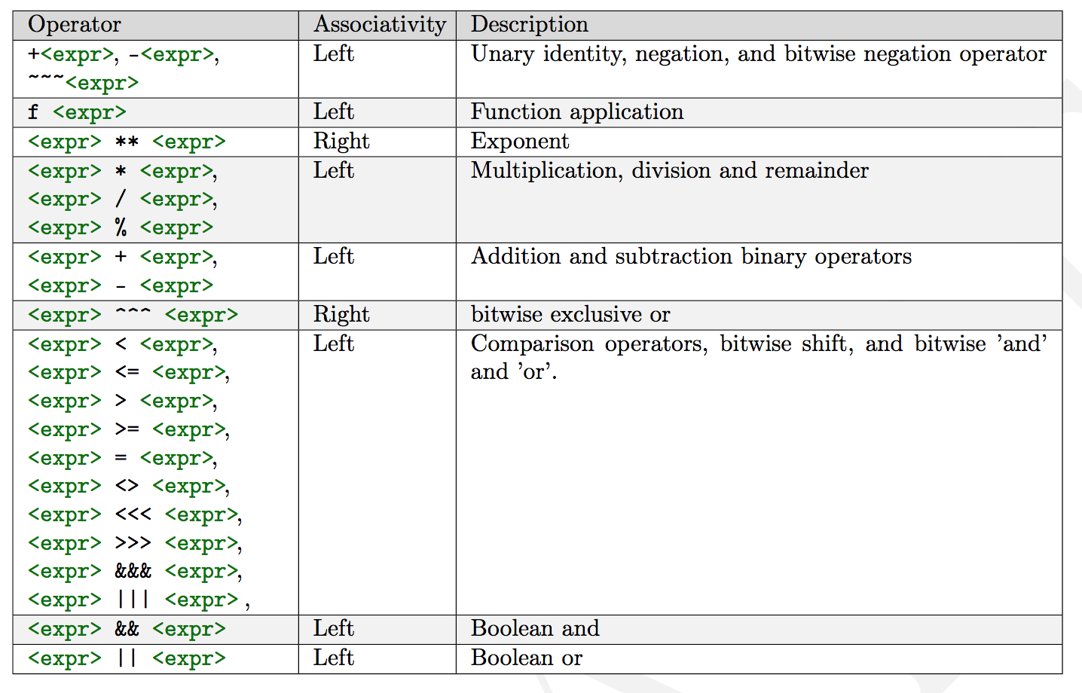
Operatorer og præcedens
Præcendens og association
Operatorer og typer
Typecasting
Unære operatorer
3 + 4
3.0 + 4.0
3 + 4.0
5 / 2
5 % 2
2 * (5 / 2) + 5 % 2
2.0 ** 3.0
pown 2 3
"hej " + "med " + "dig"
exp 0.0
exp 1.0
exp 0.0 + 1.0
2.0 ** 3.0 ** 4.0
2.0 / 3.0 / 4.0
float 3
int 3.2
int 3.6
int (3.2 + 0.5)
int (3.6 + 0.5)
int 'a'
int 'A'
char 65
char (int 'c' - int 'a' + int 'A')
2 - 3
-3
char (int 'c' + -int 'a' + int 'A’)
char (int 'c’ -int 'a' + int 'A')
( )
( )
= 3
( )
= 4

Slide 9
String slicing,boolske værdier og operatorer
Boolske værdier og operatorer
Slicing
Sammenligninger
"abcdefghijkl".[1]
"abcdefghijkl".[1..4]
"abcdefghijkl".[..4]
"abcdefghijkl".[4..]
"abcdefghijkl".Length
"abcdefghijkl".[0..11]
true = 1
false = 0
a && b
a || b
not a
3 < 4
3 > 4
3 <> 4
3 = 4
not 3 = 4
= ‘b’
= "bcde"
= "abcde"
= "efghijkl"
= 12
= "abcdefghijkl"
not (3 = 4)

Slide 10
Resumé
I video har du hørt om:
Talsystem (decimal, binære, octale, hexadecimal)
En kort gennemgang af Absalonsiderne
En gennemgang af den første arbejdsseddel
En kort introduction til imperative programmering

